Slide 1
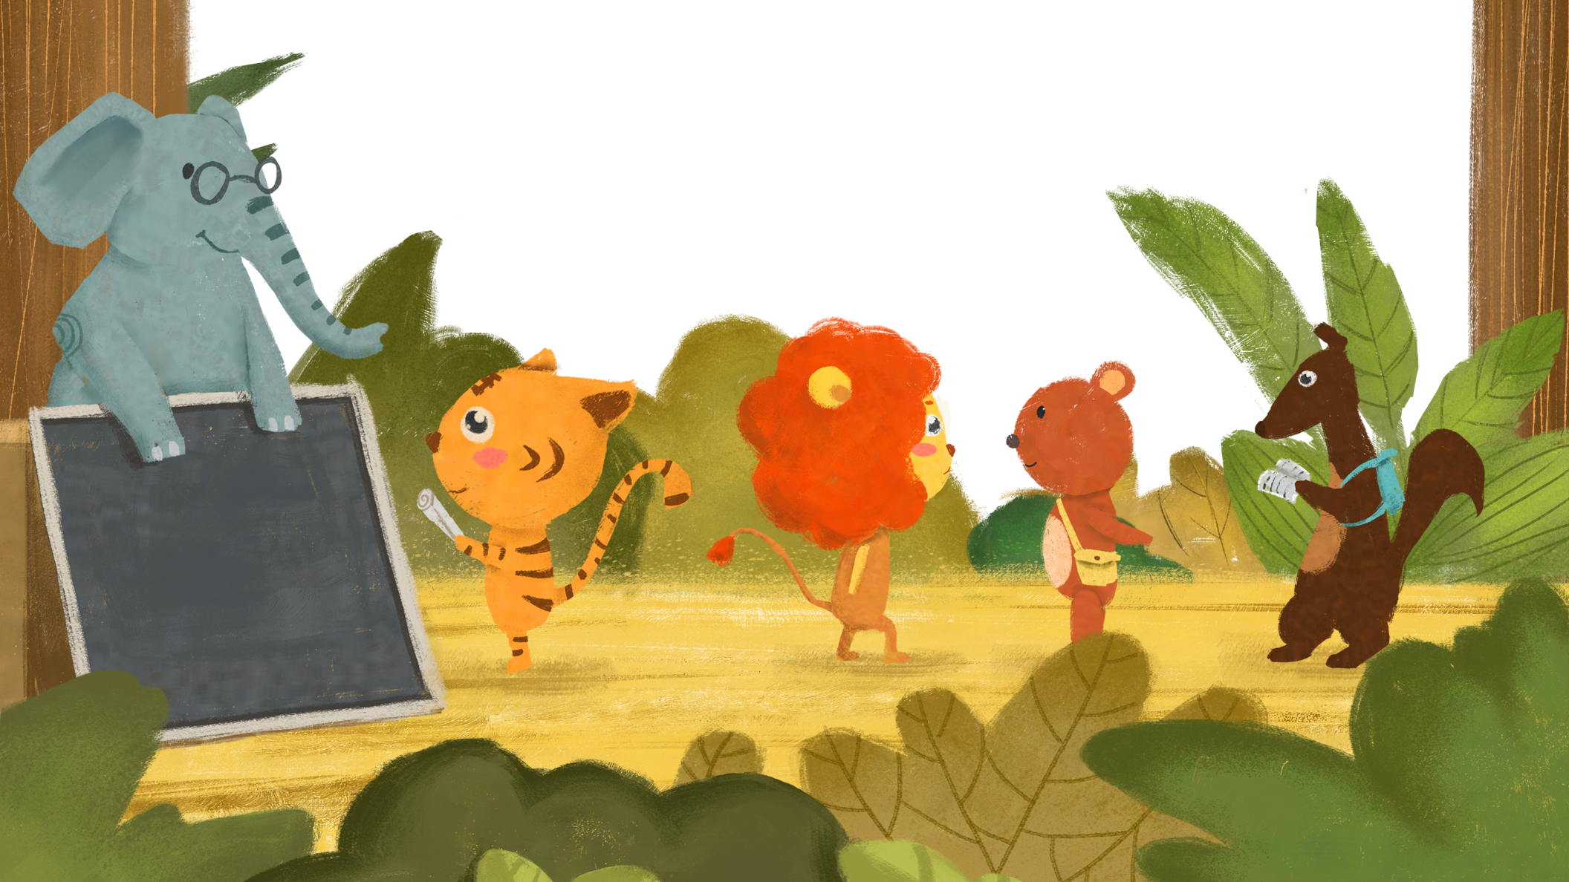
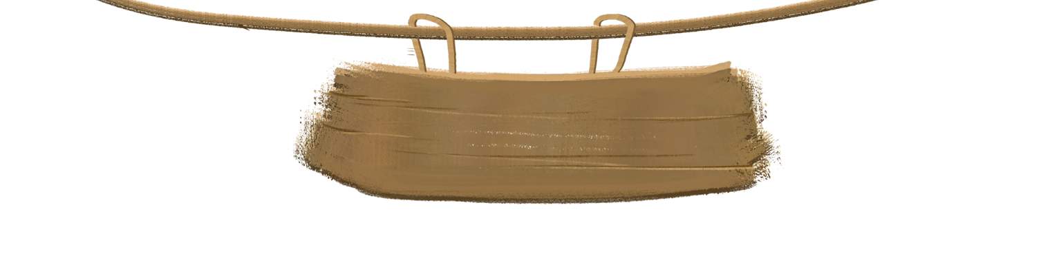





Slide 2


Hoàn thành bài tập.
Chuẩn bị bài mới

Slide 3


